Slide 1
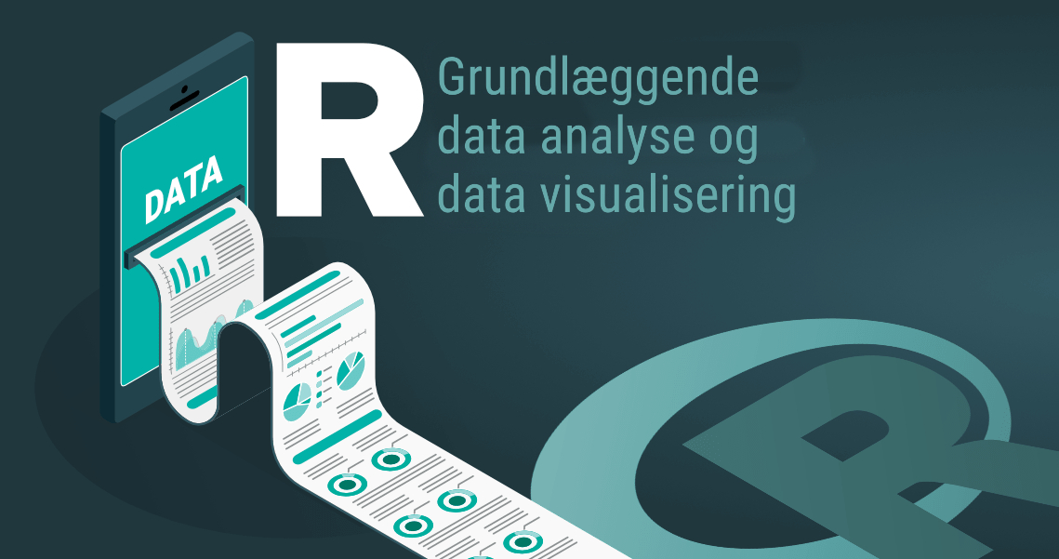
Notes:
https://www.coursera.org/learn/data-analysis-r/lecture/sqm2J/carrie-getting-started-with-r
https://www.tutorialspoint.com/r/r_variables.htm

Slide 2
Hvem er jeg?
Julian Johannes Umbhau Jensen
32 år, Bornholmer, Statskundskab
Data Science, DevOps Engineer
Mine erfaringer i R og anden dataanalyse
  Social netværksanalyse
  Ejendomsvurderinger
  Corona Visualisering
R - Grundlæggende data analyse og data visualisering Lektion 1

Slide 3
Hvem er i?
Jeres erfaringer
  Data analyse, SQL
  Statistik eller lignende?
Jeres motivation
R - Grundlæggende data analyse og data visualisering Lektion 1

Slide 4
Praktiske oplysninger
Opbygning:
  Gennemgang af øvelser fra forrige undervisningsgang
  Undervisning i emne/concept
  Øvelser
  Hjemmeøvelser (frivilligt)
Pauser i undervisningen?
Windows/Mac/Linux?
Spørgsmål?
R - Grundlæggende data analyse og data visualisering Lektion 1

Slide 5
Hvad er data analyse?
Identificering
Indsamling
Rensning
Analyse
Forståelse
R - Grundlæggende data analyse og data visualisering Lektion 1

Slide 6
Hvad er R?
Software programmerings sprog
Bruges til data analyse, visualisering, rapportering, statistic og dannelse af statistiske modeller.
Open-Source
R - Grundlæggende data analyse og data visualisering Lektion 1

Slide 7
R muligheder
Data Manipulation
Visualisering
  https://shiny.rstudio.com/gallery/
Statistik
Modellering – Machine Learning
R - Grundlæggende data analyse og data visualisering Lektion 1

Slide 8
Python vs. R
R | Python
Fokus på statistik og simpel visualisering | Mere generelle formål – fra appprogrammering til API-udvikling
Bedre til simple modelleringsopgaver | Bedre til tunge modelleringsopgaver
Langsommere | Hurtigere
Mindre populært pga. Fokus på data analyse | Mere populært pga. andre formål end statistik
Veldefinerede pakker | Større samling af pakker
R - Grundlæggende data analyse og data visualisering Lektion 1

Slide 9
R og Rstudio installation
R
  https://cran.r-project.org/
Rstudio
  https://www.rstudio.com/products/rstudio/download/
R - Grundlæggende data analyse og data visualisering Lektion 1

Slide 10
Rstudio
Scripts
Konsol
Terminal
Projekt
Indstillinger
Eksempler
R - Grundlæggende data analyse og data visualisering Lektion 1

Slide 11
Øvelser
Find Rstudio konfigurationer og shortcuts
Find shortcuts cheat sheet og prøv nogle shortcuts
Font, tema, zoom
mtcars datasæt
Tænk over et projekt eller emne som kunne være interessant at undersøge
R - Grundlæggende data analyse og data visualisering Lektion 1

